Slide 1
בס"ד.
"חוק יסוד: ישראל
מדינת הלאום של העם היהודי"
(חוק יסוד הלאום)

Slide 2
חוקי היסוד
בהעדר הסכמה לגבי חוקה בישראל, החליטה הכנסת הראשונה על פשרה אותה יזם חה"כ הררי ב-1950, והיא נקראת על שמו "פשרת הררי".
לפי פשרה זו, החוקה תהיה בנויה פרקים-פרקים, באופן שכל אחד מהם יהווה חוק יסודי בפני עצמו. הפרקים יובאו בפני הכנסת, במידה שהוועדה תסיים את עבודתה, וכל הפרקים יחד יתאגדו לחוקת המדינה.
בשנת 1995 שינה בית המשפט את פסיקתו והכריז שיש לחוקי היסוד מעמד של חוקה וזהו המצב המשפטי הנוהג בישראל.
חוק יסוד מהווה תשתית לחוקה עתידית.
חוקי יסוד בישראל שונים מחוק רגיל :
בצורה : נקרא: "חוק יסוד", אין שנת חקיקה
בתוכן :נושאים שבהם עוסקת חוקה (עקרונות וערכי היסוד של המדינה , מבנה רשויות השלטון סמכויותיהן ,עקרונות השמירה על זכויות האדם והאזרח במדינה)
בחלק מחוקי היסוד על ידי: שריון/פסקת הגבלה/ יציבות- לא ניתן לשינוי בתקנות שעת חירום.

Slide 3
13 חוקי היסוד של מדינת ישראל
חוקי היסוד העוסקים
במאפייני ישראל
חוקי יסוד העוסקים ברשויות השלטון
ירושלים בירת ישראל
הממשלה
הכנסת
מקרקעי ישראל
השפיטה
כבוד האדם וחירותו
משאל עם
נשיא המדינה
חופש העיסוק
מבקר המדינה
הלאום
הצבא
משק המדינה

Slide 4
מושגים מרכזיים הנחוצים ללימוד "חוק יסוד: ישראל - מדינת הלאום של העם היהודי"
מגילת העצמאות
לאומיות , סוגי מדינות לאום , הצדקות למדינת לאום
מאפייניה של מדינת ישראל כמדינה יהודית במרחב הציבורי
יהודי התפוצות
מעמד המיעוטים בישראל
שסע לאומי
יסודות חוקתיים
תפיסות ליברליות דמוקרטיות: ליברליות-אינדיבידואליות ורפובליקניות

Slide 5
סעיפי החוק: חוק יסוד :ישראל –מדינת הלאום של העם היהודי
1. עקרונות יסוד.
(א) ארץ ישראל היא מולדתו ההיסטורית של העם היהודי, שבה קמה מדינת ישראל.
(ב) מדינת ישראל היא מדינת הלאום של העם היהודי, שבה הוא מממש את זכותו הטבעית, התרבותית, הדתית וההיסטורית להגדרה עצמית.
(ג) מימוש הזכות להגדרה עצמית לאומית במדינת ישראל ייחודי לעם היהודי.

Slide 6
2. סמלי המדינה.
(א) שם המדינה הוא "ישראל".
(ב) דגל המדינה הוא לבן, שני פסי תכלת סמוך לשוליו, ומגן דוד תכול במרכזו.
(ג) סמל המדינה הוא מנורת שבעת הקנים, עלי זית בשני צדדיה, והמילה "ישראל" למרגלותיה.
(ד) המנון המדינה הוא "התקווה".
(ה) פרטים לעניין סמלי המדינה ייקבעו בחוק.
(החוק נחקק: חוק הסמל הדגל והמנון המדינה, תש"יט-1949
בשנת 2004 נוספה לחוק הסדרה של המנון המדינה, ושמו שונה בהתאם)

Slide 7
3.בירת המדינה. ירושלים השלמה והמאוחדת היא בירת ישראל.
(בסעיף זה, חוזר חוק יסוד הלאום על קיומו של חוק יסוד: ירושלים בירת ישראל.)

Slide 8
4. שפה.
(א) עברית היא שפת המדינה.
(ב) לשפה הערבית מעמד מיוחד במדינה; הסדרת השימוש בשפה הערבית במוסדות ממלכתיים או בפניהם תהיה בחוק.
(ג) אין באמור בסעיף זה כדי לפגוע במעמד שניתן בפועל לשפה הערבית לפני תחילתו של חוק-יסוד זה.
סעיף זה מבטל חקיקה קודמת - החקיקה מתקופת המנדט המקנה לעברית ולערבית מעמד של שפות רשמיות (מקור החקיקה בפקודה מנדטורית שהפכה לחקיקה ישראלית על ידי פקודת סדרי השלטון והמשפט).

Slide 9
5. קיבוץ גלויות. המדינה תהא פתוחה לעלייה יהודית ולקיבוץ גלויות.
סעיף זה מעניק תוקף חוקתי לחוק השבות, שקובע שכל יהודי כהגדרתו בחוק השבות, ילדו, נכדו ובני הזוג זכאי לעלות למדינת ישראל

Slide 10
6.הקשר עם העם היהודי.
(א) המדינה תשקוד על הבטחת שלומם של בני העם היהודי ושל אזרחיה הנתונים בצרה ובשביה בשל יהדותם או בשל אזרחותם.
(ב) המדינה תפעל בתפוצות לשימור הזיקה בין המדינה ובין בני העם היהודי.
(ג) המדינה תפעל לשימור המורשת התרבותית, ההיסטורית והדתית של העם היהודי בקרב יהדות התפוצות.

Slide 11
7. התיישבות יהודית.
המדינה רואה בפיתוח התיישבות יהודית ערך לאומי, ותפעל על מנת לעודד ולקדם הקמה וביסוס שלה.
בסעיף זה ממוקדות טענות לאפליה בין אזרחי המדינה- בהקמת יישוב המבוסס על לאום
ישנה הדרה גזעית , הפרדת היישובים ושמירה על צביון יהודי ייחודי של קהילות מוביל לפגיעה בשוויון ובכבוד האדם.

Slide 12
8.לוח רשמי. הלוח העברי הוא לוח רשמי של המדינה ולצידו ישמש הלוח הלועזי כלוח רשמי; השימוש בלוח העברי ובלוח הלועזי ייקבע בחוק.
9. יום העצמאות וימי זיכרון.
(א) יום העצמאות הוא יום החג הלאומי של המדינה.
(ב) יום הזיכרון לחללי מערכות ישראל ויום הזיכרון לשואה ולגבורה הם ימי זיכרון רשמיים של המדינה.

Slide 13
‭10‬. ימי מנוחה ושבתון.
שבת ומועדי ישראל הם ימי המנוחה הקבועים במדינה; למי שאינם יהודים זכות לקיים את ימי המנוחה בשבתם ובחגיהם; פרטים לעניין זה ייקבעו בחוק.
הסעיפים העוסקים בלוח השנה, בימי חגים רשמיים , ימי מנוחה ושבת מעוגנים בחוקים קיימים (חוק שעות עבודה ומנוחה)
.
11‬. נוקשות.
אין לשנות חוק יסוד זה אלא בחוק יסוד שנתקבל ברוב של חברי הכנסת

Slide 14
לסיכום:
החוק מאגד בתוכו את מאפייני מדינת ישראל כמדינה יהודית
מה אין בחוק יסוד הלאום
לא נכתב כי הוא כפוף למגילת העצמאות (החוק מתעלם לחלוטין מהכרזת מגילת העצמאות שקבעה מתן שוויון זכויות לכל אזרחי המדינה)
לא נכתב כי ישראל הנה מדינה יהודית ודמוקרטית, כשם שכתוב בחוקי היסוד העוסקים בזכויות האדם. (ישראל היא מהמדינות היחידות בעולם הדמוקרטי שאין להן חוקה ובה מעוגנות זכויות היסוד של המיעוטים. בכל מדינה, לרבות מדינות לאום מובהקות, קיים עיגון לזכויות המיעוטים לשוויון מלא. עיגון ההיבט היהודי-לאומי, מבלי לשריין לצידו את ערך השוויון שהוגדר במגילת העצמאות, יוביל להפרת האיזון בין יהודית לדמוקרטית)
קובע מתן עדיפות לרוב היהודי, אינו מתייחס אל המיעוט שאינו יהודי במדינת ישראל. (הדרה גזעית ביישובים היא פגיעה בשוויון ובכבוד האדם)
אך החוק נחוץ בפרט אל מול המבקשים לבטל את זכותו של העם היהודי לבית לאומי בארץ ישראל ואת ההכרה במדינת ישראל כמדינת לאום של העם היהודי.

Slide 15
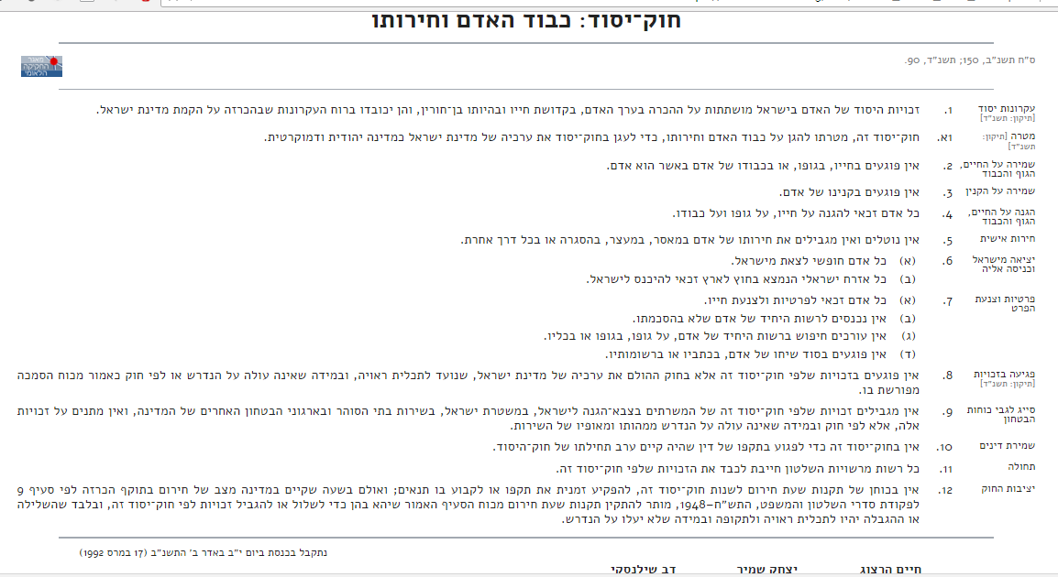

Slide 16
הצדקות למדינת לאום
ההצדקות השונות למדינת הלאום הדמוקרטית
הצדקות למדינת ישראל כמדינת לאום המופיעות בחוק הלאום
העם היהודי, כאומה בעלת מורשת מובחנת ועשירה, זכאי למדינת לאום למימוש תרבותו.
"מדינת ישראל היא מדינת הלאום של העם היהודי, שבה הוא מממש את זכותו הטבעית, התרבותית, הדתית וההיסטורית להגדרה עצמית.
מימוש הזכות להגדרה עצמית לאומית במדינת ישראל ייחודי לעם היהודי. "
2. מדינת הלאום היהודית היא המקום היחיד בו המרחב הציבורי מונחה על ידי התרבות היהודית: שפה, סמלי המדינה, לוח רשמי , ימי מנוחה ושבתון.
ההצדקה מן הזכות להגדרה עצמית:
לעמים יש זכות טבעית לממש את זהותם/ תרבותם הלאומית במדינת לאום.
2. ההצדקה הליברלית על פי הזכות לתרבות:
לבני אדם יש זכות לתנאים שיאפשרו להם לפתח את תרבותם בצורה מיטבית
מדינת לאום היא הכלי המיטבי לפיתוח תרבותי מלא של אומה, ולכן יש לשאוף להעניק לכל תרבות לפחות מדינה אחת

Slide 17
בדיקת ידע והבנה
הסבר כיצד אחת המחלוקות סביב
חוק יסוד: "ישראל-מדינת הלאום של העם היהודי",
באה לידי ביטוי בקריקטורה.
שאלת ידע:
הצג שני סעיפים מתוך חוק יסוד: ישראל-מדינת הלאום של העם היהודי".
הסבר מהם שלושת המאפיינים של חוק יסוד וכיצד הם באים לידי ביטוי ב"חוק יסוד: ישראל-מדינת הלאום של העם היהודי".
הצג שני מאפיינים יהודיים של מדינת ישראל המופיעים ב"חוק יסוד: ישראל-מדינת הלאום של העם היהודי".
הצג שתי הצדקות למדינת ישראל כמדינת לאום המופיעות בחוק הלאום

Slide 18
שאלת אירוע :
הסוכנות היהודית אחראית מטעם המדינה על הקשר עם קהילות יהודיות בתפוצות. לאחרונה יזמה הסוכנות מיזם חדש בו שליחים ישראלים ששבו ארצה משליחות בתפוצות יקבלו כלים ועזרה בשמירה על קשר מול קהילותיהם גם לאחר סיום השליחות. בכיר הדגיש כי מהלך זה יחזק את הקשר בין מדינת ישראל לעם היהודי בתפוצות וכן יסייע לשמר את המורשת היהודית של כל קהילות העם היהודי. לדבריו, במהלך זה הסוכנות היהודית מצליחה לקיים באופן משמעותי ואמיץ את אחד מחוקי היסוד
ציין והצג את חוק היסוד שעליו התבסס בכיר הסוכנות . הסבר כיצד חוק יסוד זה בא לידי ביטוי בדברי הבכיר.
שאלת עמדה:
במדינת ישראל דיוני בית המשפט מתנהלים בשפה העברית. אזרחים דוברי ערבית ביקשו שבמקרה בו שני הצדדים דוברי ערבית, תשתדל הנהלת בתי המשפט למנות שופט שדובר ערבית וכך יתנהל הדיון בערבית, לדבריהם כך יקל עליהם להתנהל בבית המשפט ולהציג את עמדתם. בית המשפט דחה את הבקשה.
יש התומכים בהצעה לאפשר דיון בערבית בבית המשפט, ויש המתנגדים לכך.
הבא את עמדתך בעניין זה. הצג שני נימוקים המתבססים על מושגים מתחום האזרחות -נימוק אחד לעמדתך ונימוק אחד אחר לעמדה המנוגדת לשלך.
בכתיבתך הקפד על הרכיבים האלה:
א. טענה- הצג את עמדתך באופן ברור
ב. הנמקת עמדתך- הצג נימוק המבוסס על מושגים וידע מלימודי האזרחות.
ג. הנמקת העמדה המנוגדת- הצג נימוק לעמדה המנוגדת לעמדתך, המבוסס על מושגים וידע מלימודי האזרחות

